Slide 1
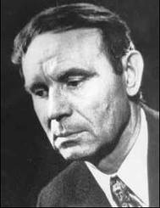
Константин Дмитриевич Воробьёв
Чтобы помнили…
Подготовила
Ученица 8 класса «А» МБОУ « СОШ № 50»
г. Курска
Могучева К.Д.

Slide 2
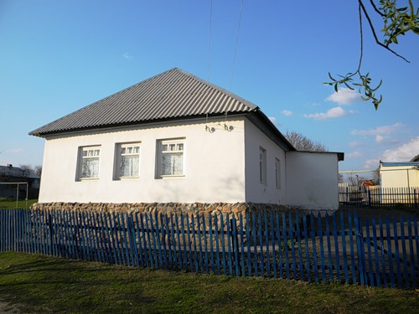
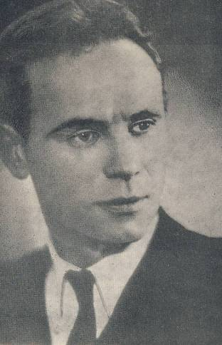
ВОРОБЬЕВ КОНСТАНТИН ДМИТРИЕВИЧ (1919–1975), русский писатель.
Родился 24 сентября 1919 г. в селе Нижний Реутец Медвенского района Курской области в многодетной крестьянской семье.
Окончил сельскую школу-семилетку, затем курсы киномехаников.

Slide 3
В 1935 году стал литературным консультантом районной газеты г. Медвенка, где с 14 лет публиковал очерки и стихи.
В 1937 году переехал в Москву, окончил вечернюю школу и стал сотрудником заводской газеты. Находясь на срочной службе в армии (1938–1940), сотрудничал в армейской газете.

Slide 4
В 1941 г. Воробьев вместе с другими кремлевскими курсантами защищал Москву. Под Клином попал в плен и оказался в фашистском концлагере в Литве.
В 1943 г. бежал из лагеря и организовал партизанскую группу, которая затем вошла в состав крупного партизанского соединения. В том же году, находясь в фашистском тылу, Воробьев написал свою первую повесть « Это мы, Господи!».

Slide 5

В повести описаны страшные события, которые пришлось пережить автору: фашистский застенок, концлагерь, расстрелы товарищей.

Slide 6
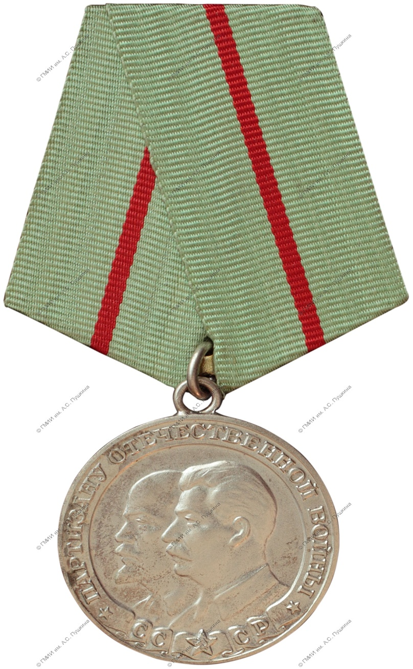
Был награждён медалью «Партизану Отечественной войны» 1-й степени.

Slide 7


Основные произведения
Вот пришел великан…
Генка, брат мой…
Друг мой Момич
…И всему роду твоему
Крик
Одним дыханием
Почем в Ракитном радости
Сказание о моём ровеснике
Тётка Егориха
Убиты под Москвой
Это мы, Господи!
У кого поселяются аисты.

Slide 8
С 1947 года жил в Вильнюсе. Сменил много профессий. Был грузчиком, шофёром, киномехаником, конторщиком, заведовал магазином промышленных товаров.
В 1952—1956 годах работал в редакции ежедневной газеты «Советская Литва». Был заведующим отделом литературы и искусства. В Вильнюсе вышел его первый сборник рассказов «Подснежник» (1956) и последующие сборники повестей и рассказов «Седой тополь» (1958), «Гуси-лебеди» (1960) и другие.

Slide 9
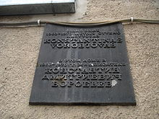
Умер писатель
2 марта 1975 года в Вильнюсе.
На доме, в котором жил писатель, была установлена мемориальная доска.

Slide 10
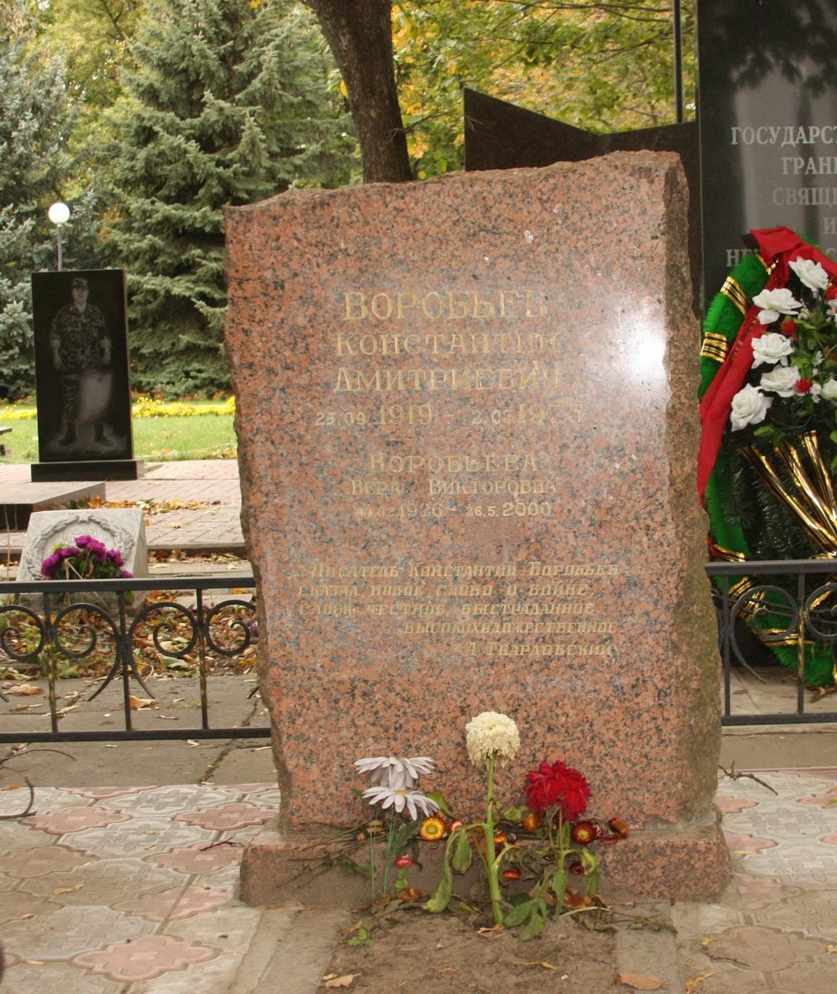
В 1994 году посмертно присуждена премия им. Сергия Радонежского.
В 1995году прах писателя был перезахоронен в Курске на Офицерском (Никитском) кладбище.

Slide 11
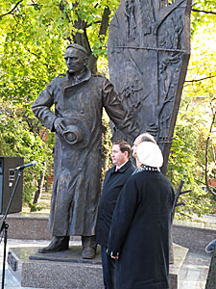
3 октября 2009 года в сквере возле Курской областной филармонии состоялось торжественное открытие памятника нашему земляку, писателю Константину Воробьеву.

Slide 12
Список Использованных источников
Носов Е. Он любил эту землю // Воробьёв Константин. Собр. соч.: В 3 т. М., 1991. Т. 1.
Википедия . Биография, творчество Константина Воробьёва http://ru.wikipedia.org
http://www.google.ru

Slide 13
СПАСИБО ЗА ВНИМАНИЕ ☺

